Slide 1

WalkWithWoofs: Aplicativo de passeio de cães visando saúde do animal

Slide 2
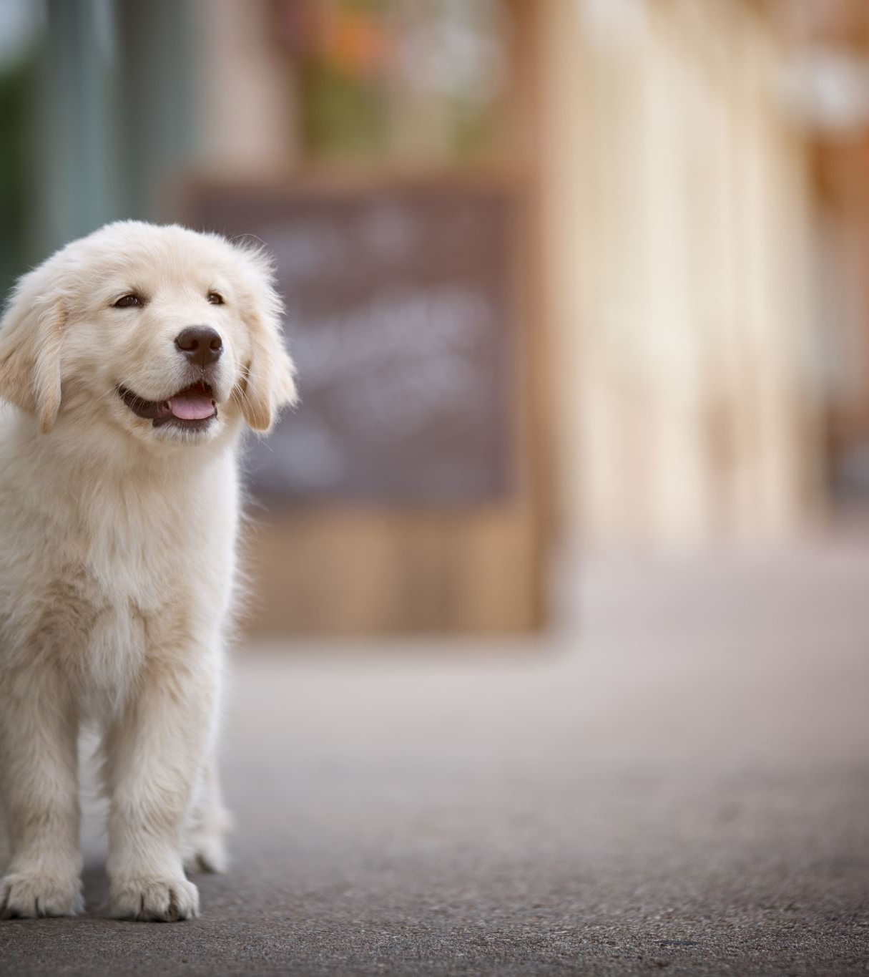
CONTEXTUALIZAÇÃO
A proposta do WalkWithWoofs é oferecer uma plataforma confiável e de fácil acesso para agendamento e gerenciamento de passeios de pets, simplificando a vida dos donos e garantindo o bem-estar dos animais. O aplicativo atua como intermediário entre donos de cães e passeadores, promovendo um ambiente seguro e de confiança para ambas as partes.

Slide 3
CASOS DE USO – SPRINT 3
Após implementar funcionalidades básicas do projeto como CRUD's e Autenticação (Login), iremos implementar funções que ao nosso ver, são essenciais para o negócio e o bom uso do aplicativo. Por isso, para a Sprint 3, escolhemos desenvolver:
Caso de Uso "Consultar Passeios"

Slide 4

Vídeo de demonstração

Slide 5
Link para o vídeo https://www.youtube.com/watch?v=G7amECxoUdg

Slide 6
Integrantes
Joao Pedro de Souza Vieira
Joao Victor Barbosa da Silva

Slide 7
Obrigado por assistir nossa apresentaçao

